Slide 1
GOPS 2020 全球运维大会分享 —— 质量管理
齐上凯
2020.10

Slide 2
大纲
1. 质量管理的上下半场
2. 京东质量管理体系

Slide 3
质量管理的上下半场
1.互联网质量定位
2.质量管理的上半场（流程集，管理和效率）
3.质量管理平台化
4.质量管理的下半场（智能化）

Slide 4
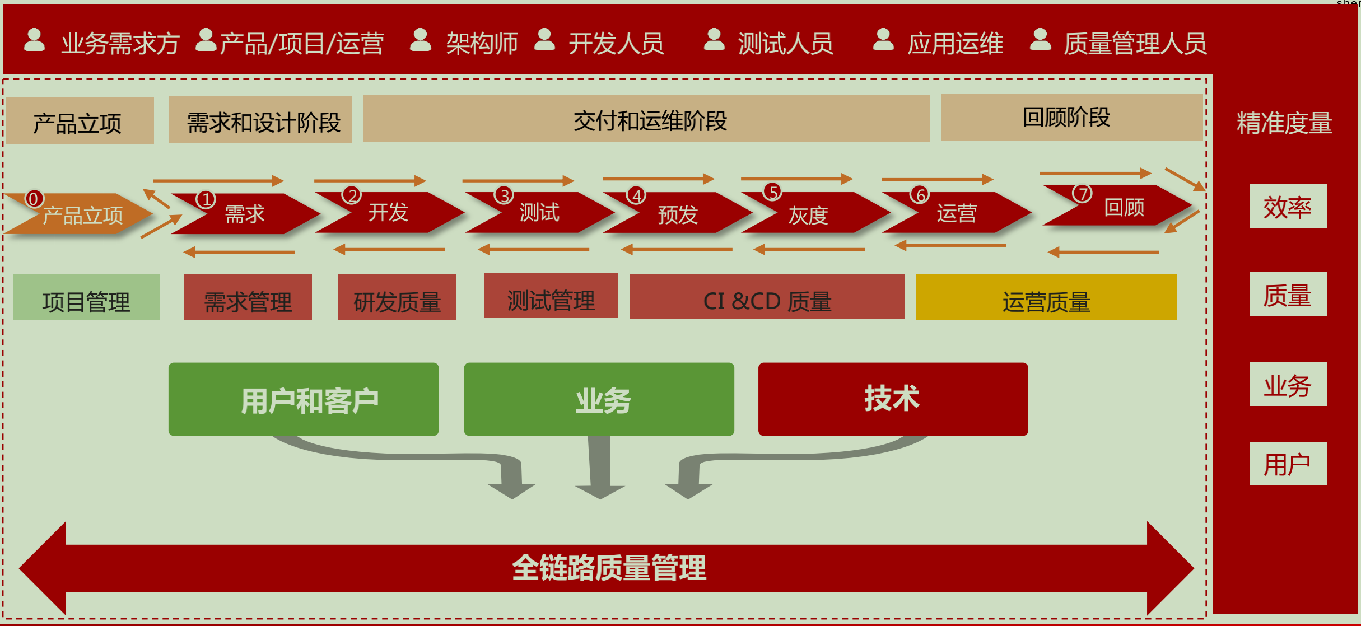
互联网质量的定位
涉及人员
涉及阶段
涉及流程
涉及质量
技术占1/3
更要关注
用户需求
和业务
Notes:
全链路质量管理：需求为什么要这么设计，实际的业务场景是怎么样的，技术框架如何匹配业务场景。

Slide 5
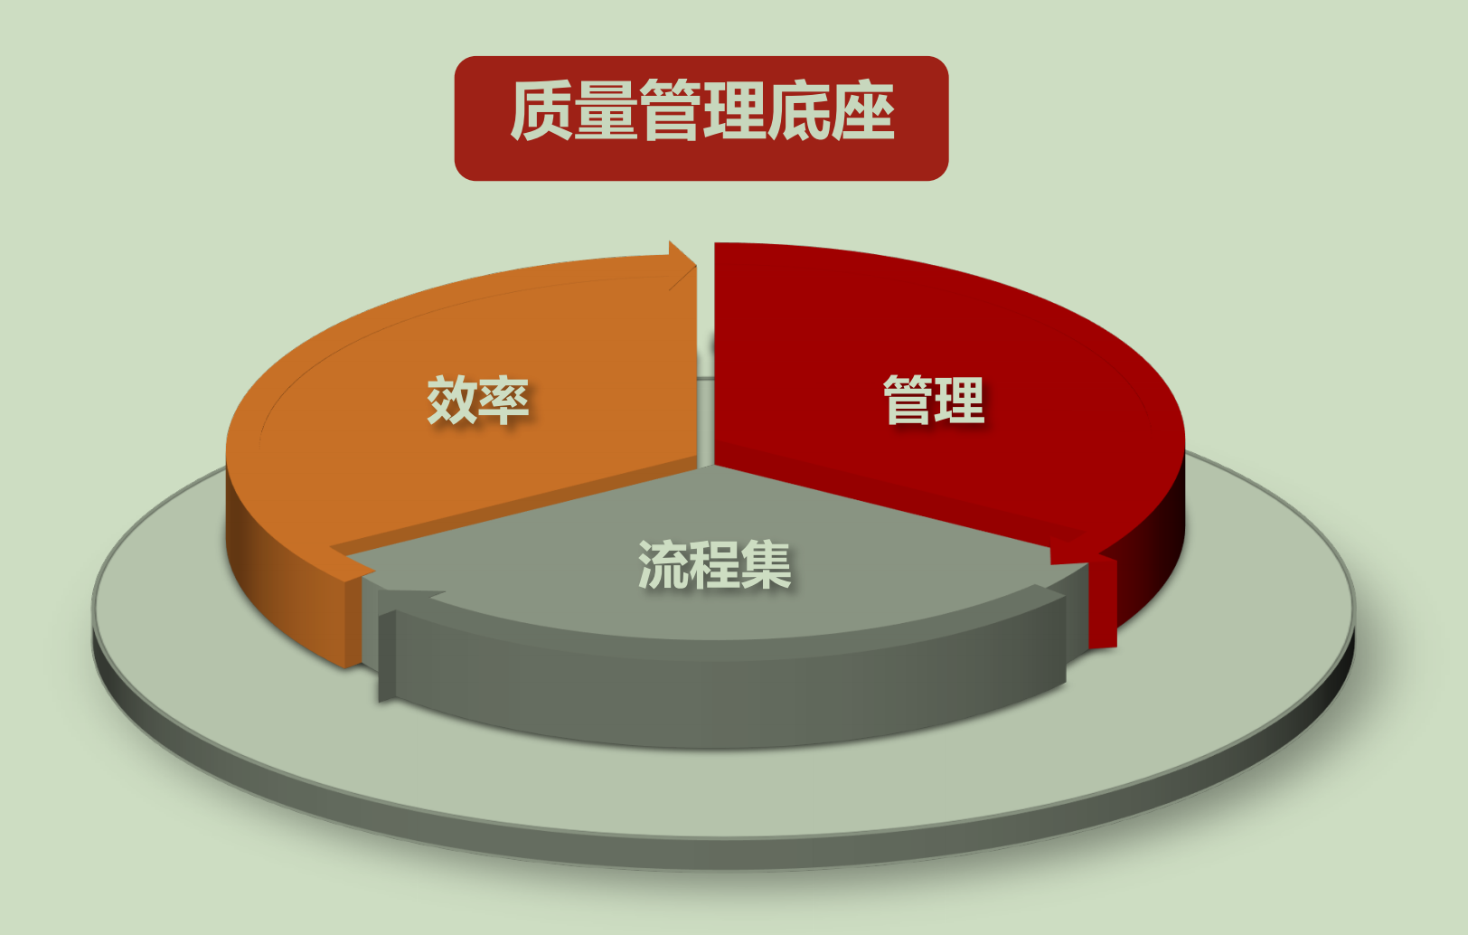
质量管理的上半场——底座
引出的几个问题：
流程集如何管理，如何让测试经验沉淀和复用
质量管理贯穿全局，这些卡点该管哪些？质量管理的左移和右移，质量管理平台化。
效率：除了自动化和流水线，更重要的是度量体系，效率平台的原子化，组件化，能够快速复用。
Notes:
质量三底座引发的思考

Slide 6
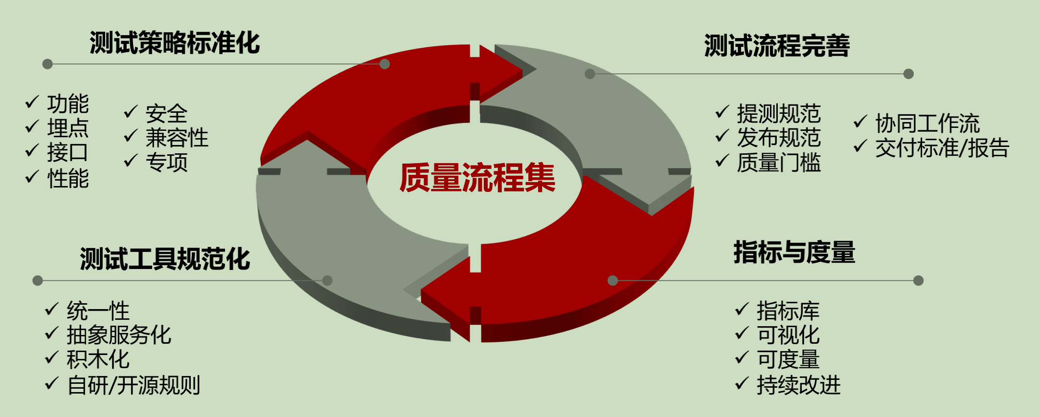
质量流程集
Notes:
我们往往注重测试流程的完善，设置一定的度量指标。
忽视了测试策略的设计，针对不同场景的测试策略标准化，以及测试工具的规范化和服务化。

Slide 7
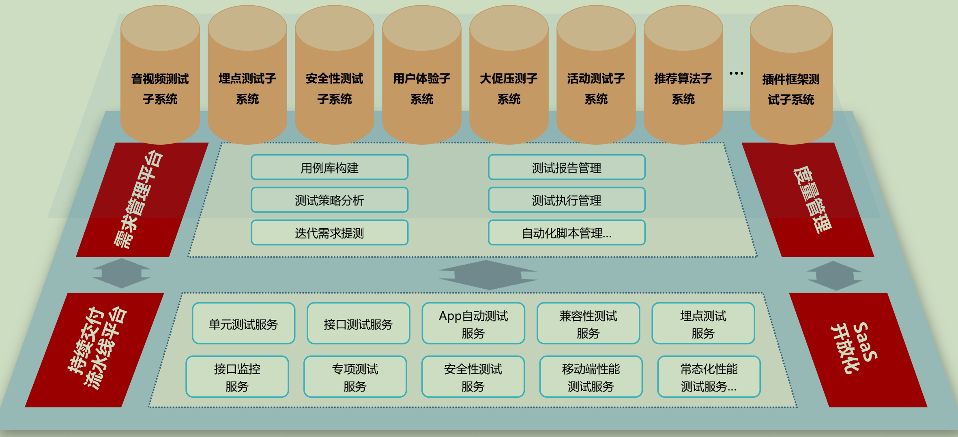
质量流程集的平台化——穹天平台
Notes:
京东穹天平台：（三层架构）
1.底层是各种开放式的服务接口，Software as a service(SaaS) ，交付流水线，供各个管理模块使用；
2.中间层是调用底层服务接口，形成的通用能力集，对需求，用例，测试，自动化进行管理，并提供度量能力；
3.子系统是整个穹天平台的各个测试子模块，会使用这些通用模块。

Slide 8
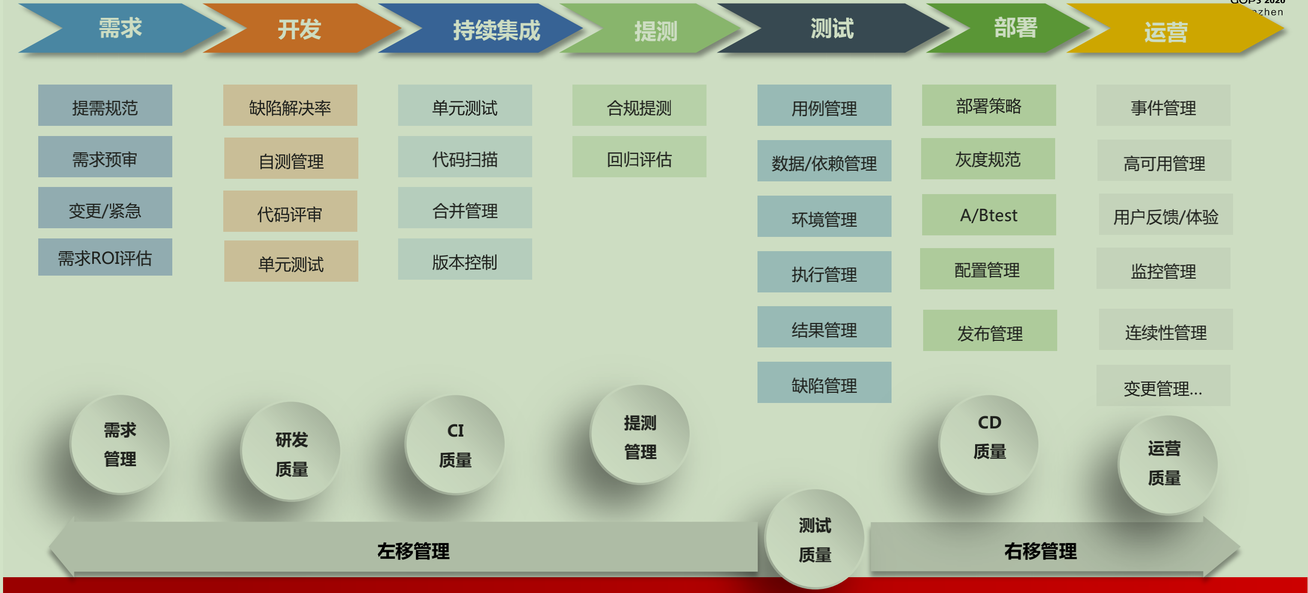
质量管理要管什么
Notes:
贯穿全局的质量管理，在各个阶段设置卡点。
持续集成的质量管理，测试的质量管理，运营的质量管理。

Slide 9
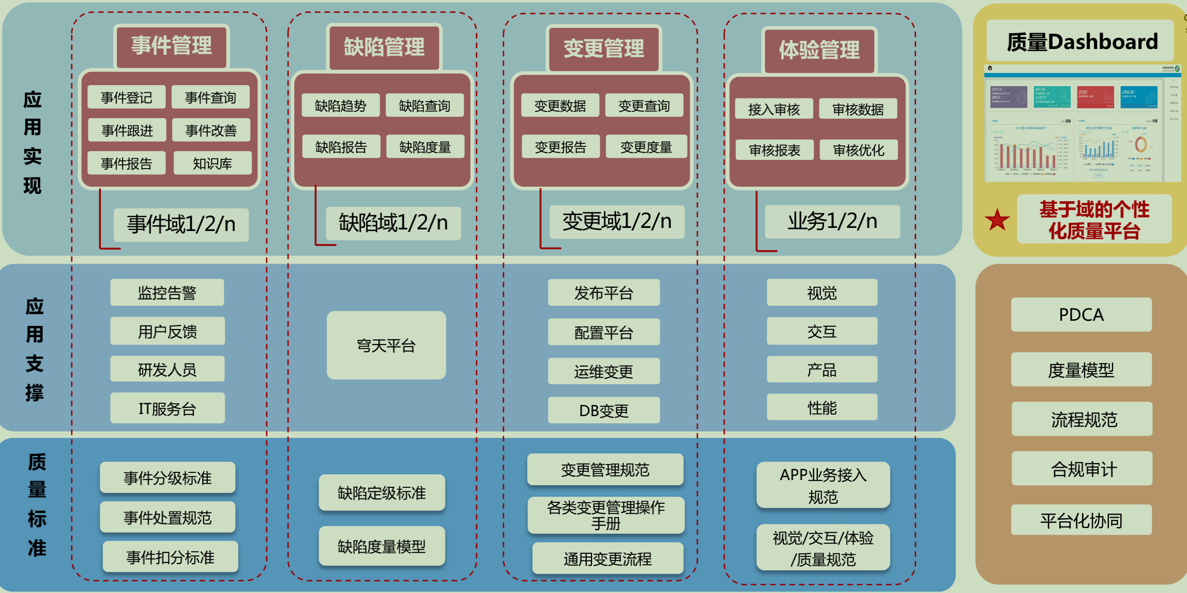
质量管理平台化
Notes:
在标准和应用实现中，必须具备应用支撑，自动生成大量真实有效的数据，才能实现有效的质量管理。

Slide 10
效率管理（工程管理）是底座——华为“松湖会战”
由来：2019 年下半年，超过 2000 名来自全国各地的华为工程师，聚集到华为东莞松山湖基地，为打造移动应用生态平台（HMS）进行了持续 9 个多月的高强度集中作战，被称为 " 松湖会战 " 。
面临的问题：
这么一大波人被拉过来，互相不认识，，语言环境也是新的；
以前做的也不是这些事情，以前做数据库，现在转过来做账号，以前可能做云的开发，现在改做端到端的开发；
语言环境也是新的，要怎么去发挥大家的力量
解决：
研发效率平台支撑：软件工程管理能力和生产流水线；
代码写好之后有各种各样的防火墙检查代码，每天发现问题、持续构建和集成，这一套工程能力是多年沉淀下来的；
松湖会战团队中没有部门，都是组，每个组都是一个功能齐全的团队，研发测试按照 DevOps 的方式来组织开发。
Notes:
1.首先是多年沉淀下来的研发效率平台，以及开发人员基于研发效率平台的工作规范及流程；
2.每天的持续构建和集成，质量管理尽量左移，尽快暴露出问题；
3.拆分成多个全功能组，有架构师、产品经理、UX 设计、编码、社区人员，大家随时讨论、决策和行动。产品相互间耦合很少，可以独立演进。

Slide 11
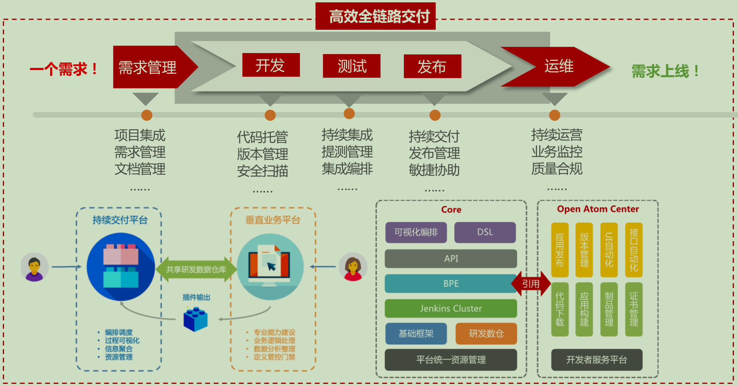
效率管理平台化——BAMBOO
标准化
线上化
数据化
度量化
Notes:
1.没有度量体系，效率跑不起来；
2.研发流程的平台化，组件化；
3.将流水线做得足够专业，将所有人员都串到一起。

Slide 12
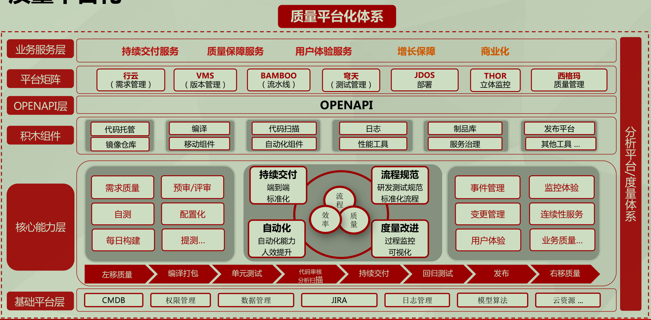
质量管理平台化体系
Notes:
平台矩阵，基于下层的OPENAPI层和积木组件打造，避免重复建设，组件复用。

Slide 13
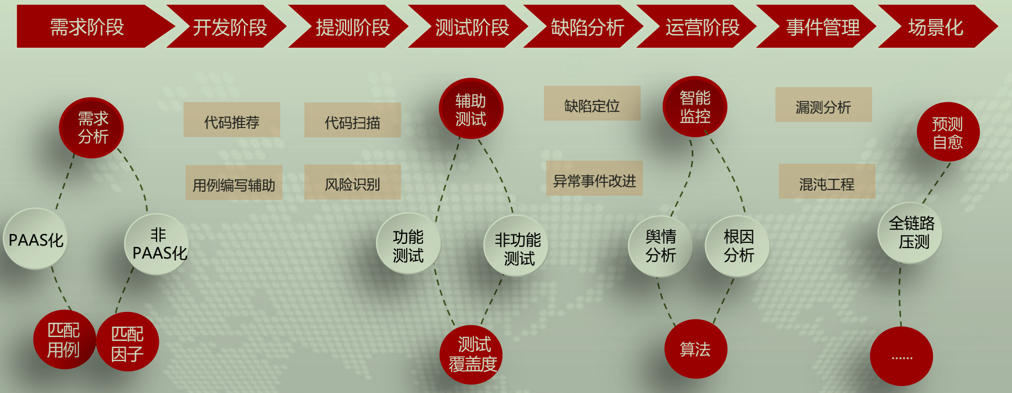
质量管理的下半场 —— 智能化红利点
Notes:
移动互联网的个性化，需要使用算法来满足不同的需求。
平台化之后是智能化；
需求阶段，通用需求直接匹配用例，新需求匹配需求因子，针对不同的需求因子，将每个因子的相关用例自动匹配。

Slide 14
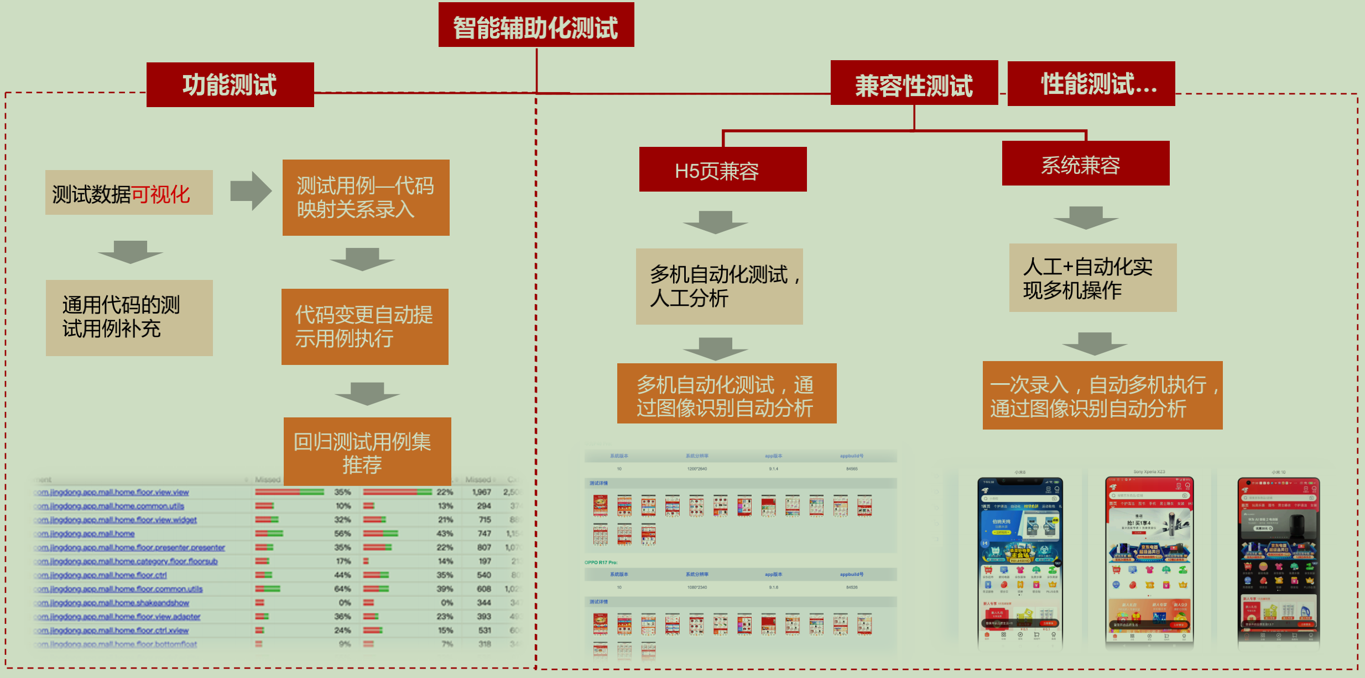
智能化测试
Notes:
功能测试：利用代码覆盖率，实时代码分析，建立测试用例和代码映射关系，进行标注。
非功能测试：自动化测试 + 图像识别自动分析。

Slide 15
京东质量管理体系
1. 全栈式测试平台——穹天
2. 测试效能提升实践
3. 研发效能平台——BAMBOO

Slide 16
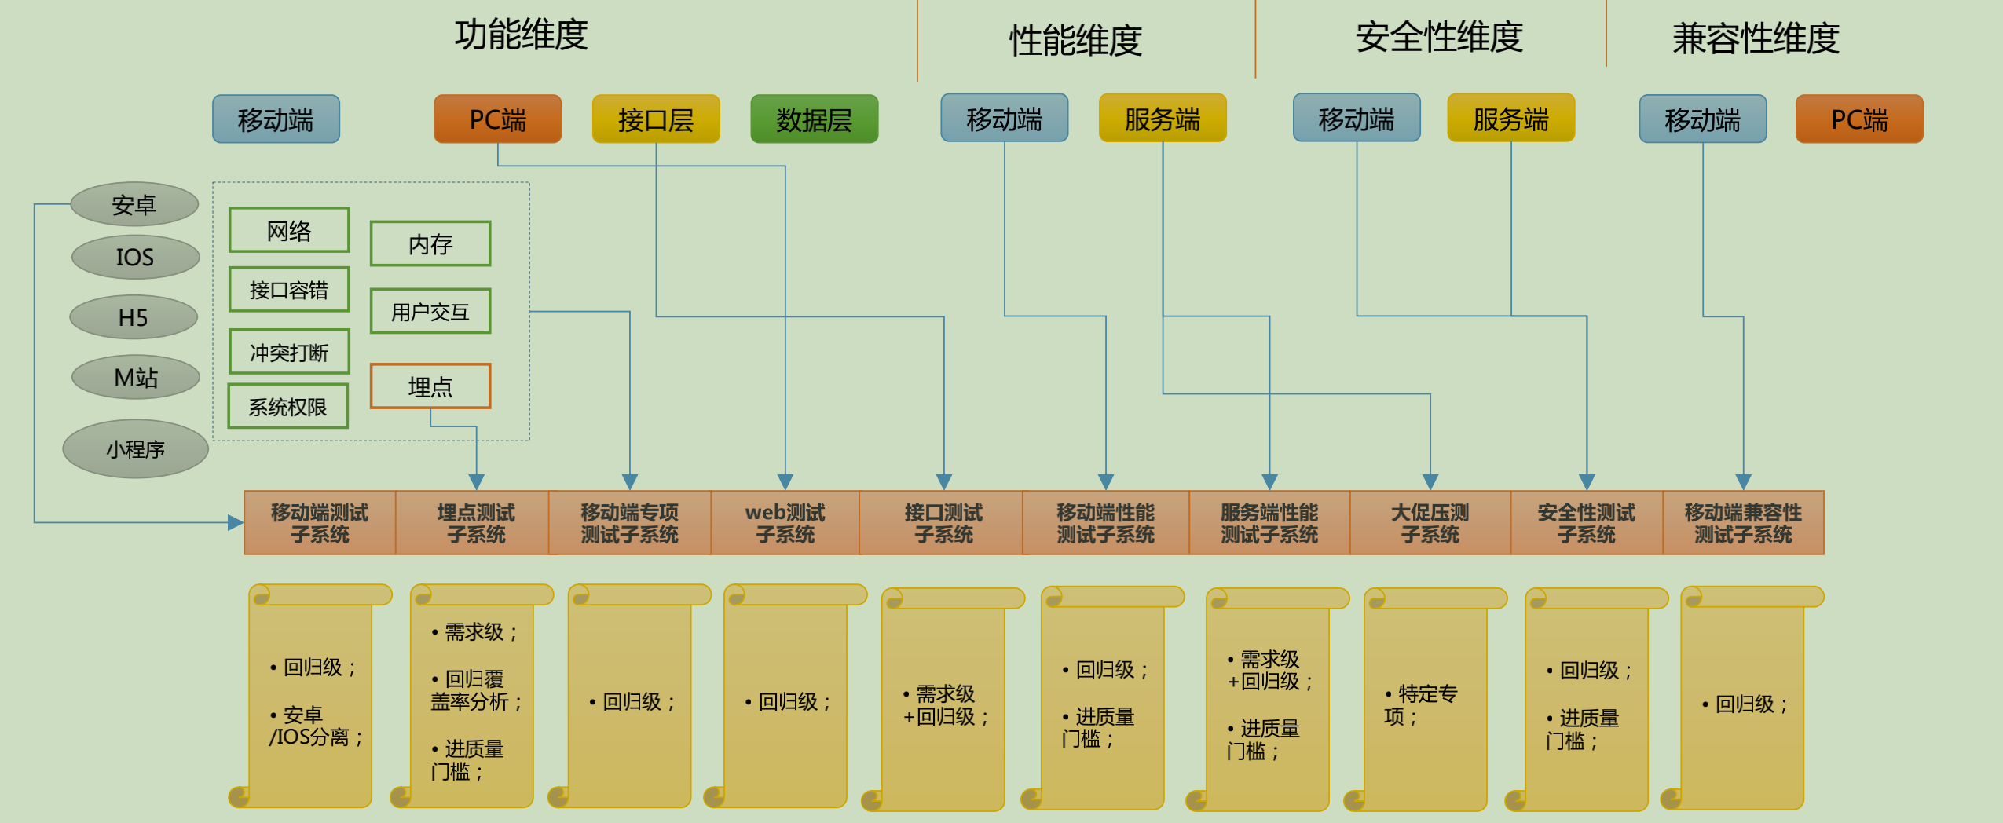
全栈式测试平台-技术维度
Notes:
平台构建条件：超过50个人，具有组织架构（质量管理一把手，总监，经理等层级）
1.根据测试类型区分，移动端特点：多端，各种移动端专项测试
2.根据测试类型，拆分出各个子系统
3.为每种子系统，设置不同的使用场景

Slide 17
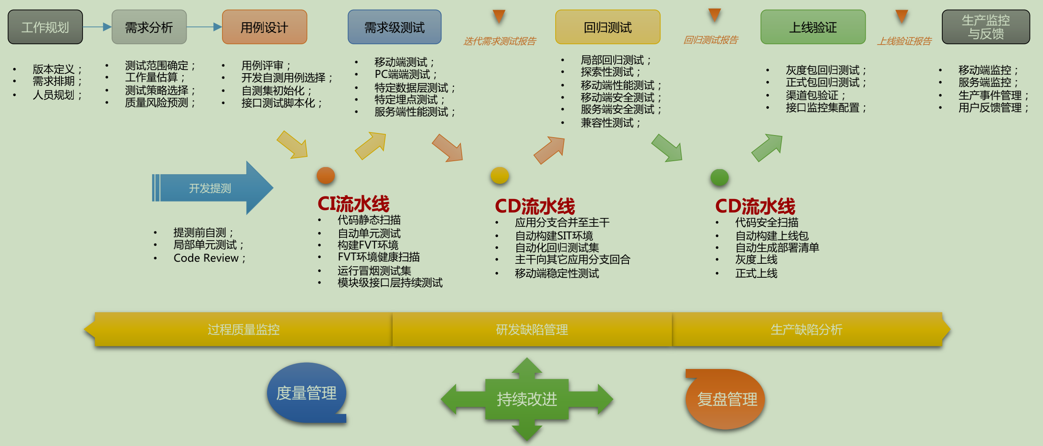
全栈式测试平台-过程维度
Notes:
经典图：质量管理核心工作 + CI/CD流水线 + 测试左移和右移
1.上面一条是测试团队的核心职责：开发自测用例选择，应该由测试指定，并通过平台进行管理，而不是一份Excel文档；
2. 测试过程如何与CI/CD流水线结合：需求级测试前的CI流水线；回归集成测试前的CD集成流水线，上线验证前的CD上线流水线；
3. 测试的左移和右移：将测试放在质量管理的角度，既要关注过程质量，也要关注发布，上线及生产反馈。

Slide 18
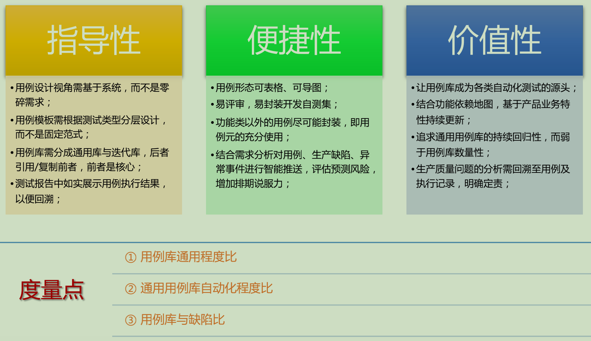
测试服务原子化-用例管理子系统
Notes:
测试管理子系统，是京东测试平台的其中一个子系统，看看那如何在子系统中实现原子化：
不是基于需求去写用例，是基于整个系统去写用例 —— 比如各个模块的关联性，一些在需求上体现不出来的点；
用例模板，根据不同的场景进行分层；
需要提炼出通用库，迭代库以通用库为基础，用例做到能封装，能通用的实现高度复用
这样可以降低测试人员的水平差异对产品质量造成的影响，使测试经验沉淀下来。

Slide 19
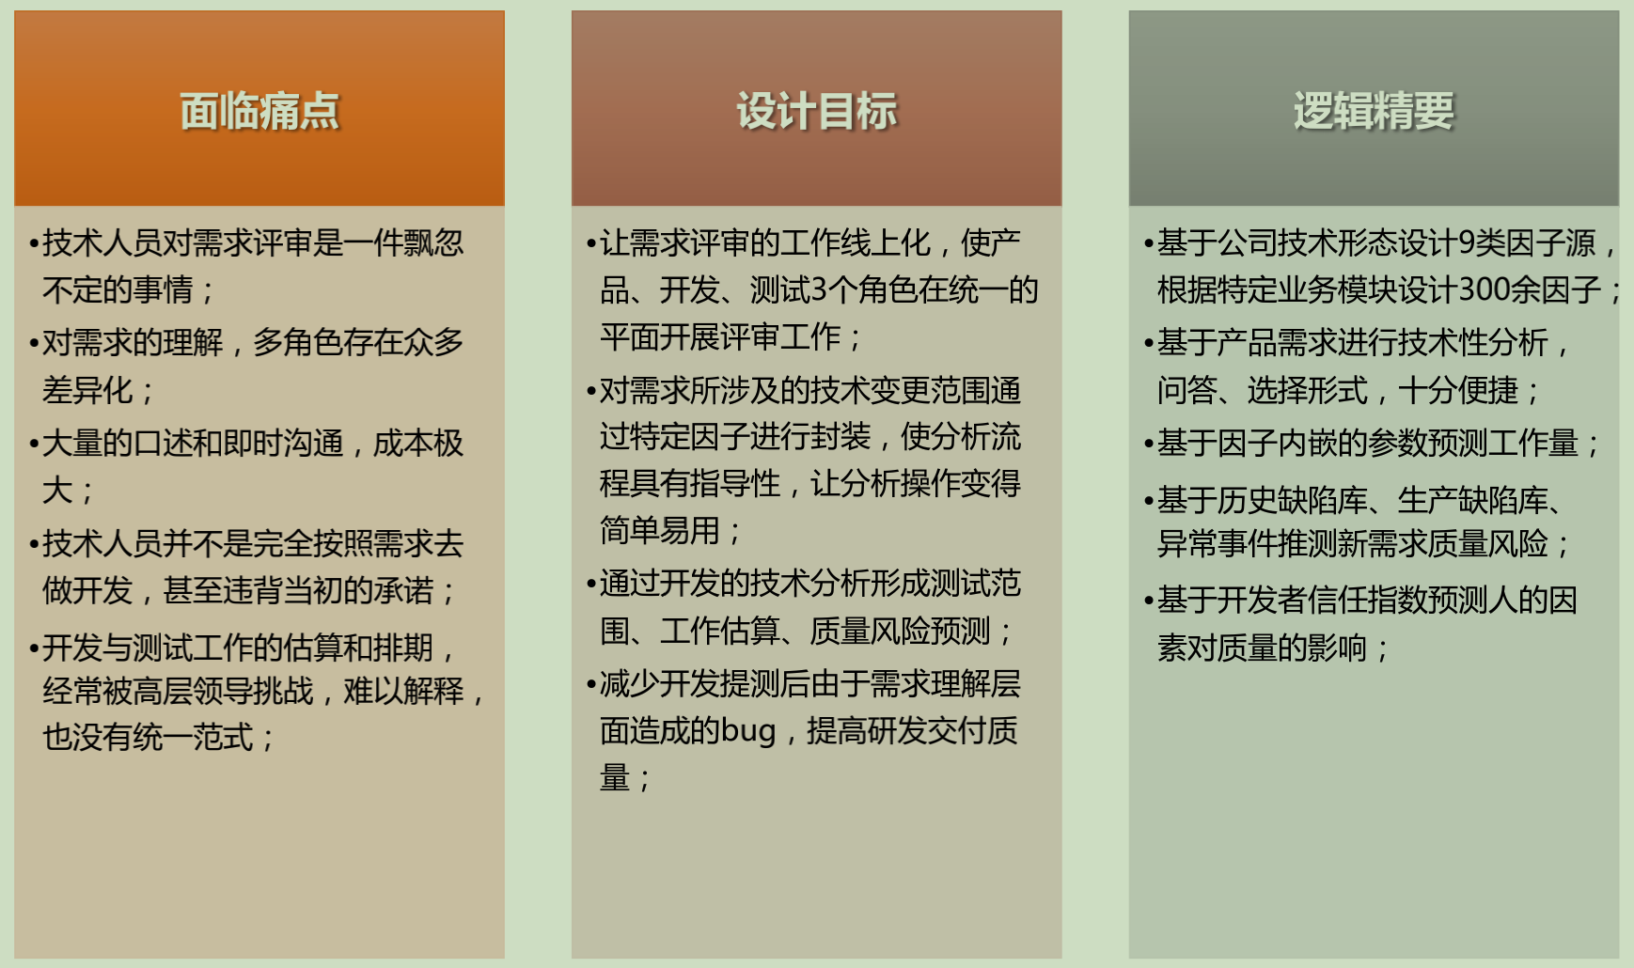
测试左移-需求分析平台化设计
Notes:
如何针对需求进行技术性分析，决定测试策略，形成测试范围，并进行工作估算：（痛点：改几行代码全测，工作量估算没有依据，缺乏质量风险预测）
1.需求导致的技术变更分析：将技术变更通过特定因子进行封装；
2.对产品需求的技术型分析，通过因子内嵌参数预测工作量。

Slide 20
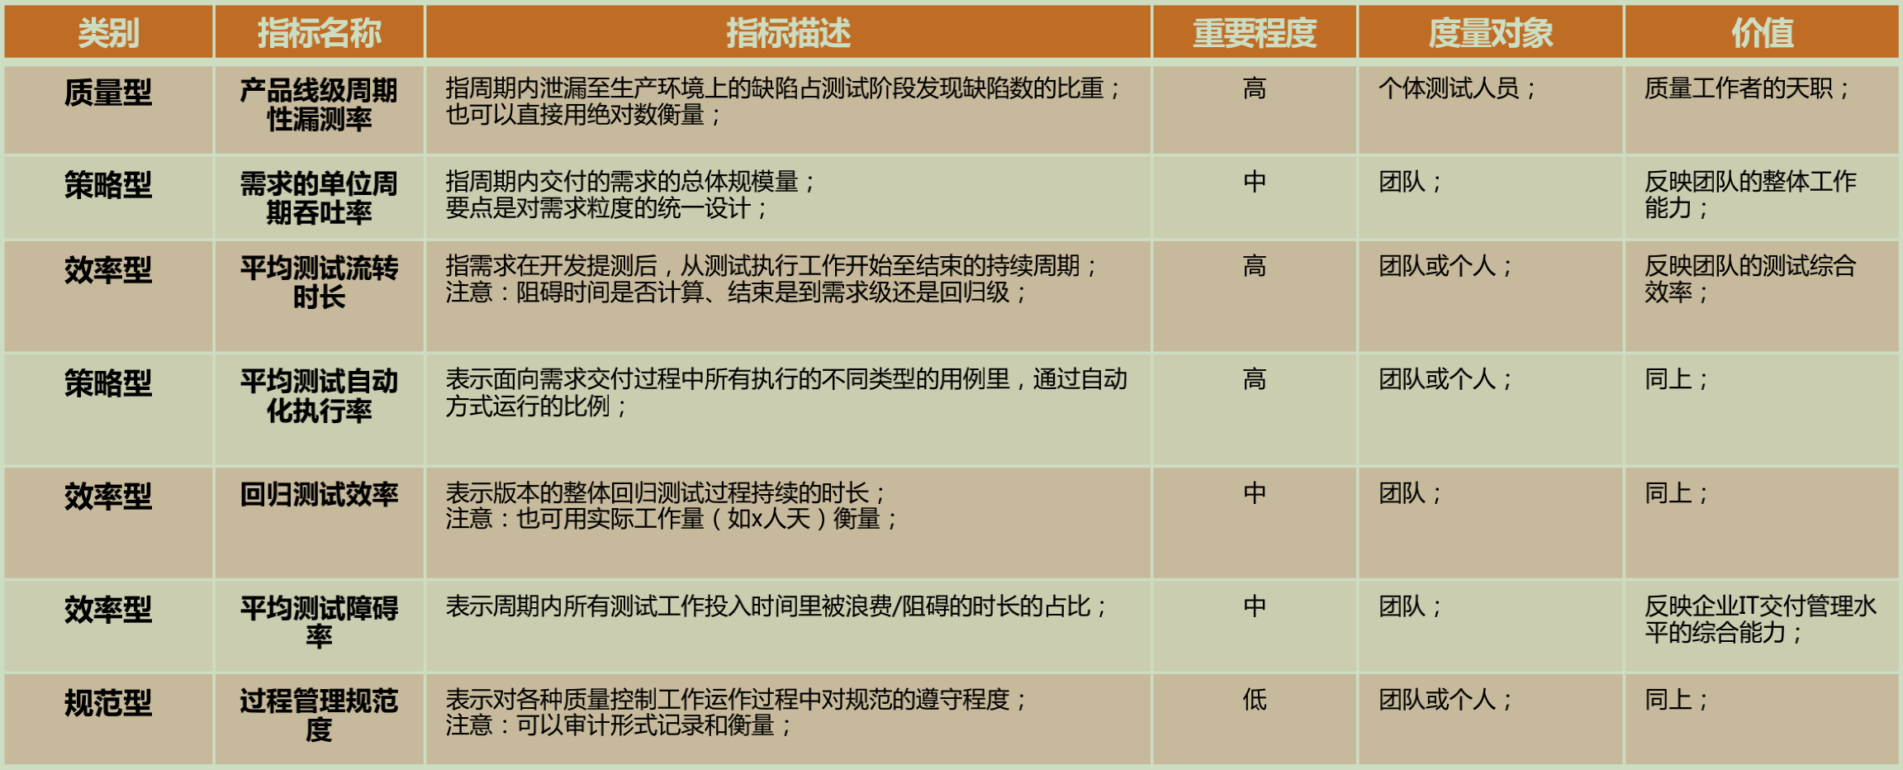
平台化下的绩效指引
各个数据均来源于平台，指标可以每个季度倾向性不同，关键是提升提升整个团队的能力
Notes:
测试平台的优势：好（质量），快（效率），持续（规范）
在成熟平台基础上的测试团队，即使出现大规模离职，补充的新人也能快速顶上，不至于产生太多问题。
操作规范，技术沉淀，测试经验积累，全部都在平台上，不会随着人的离开而消失。

Slide 21
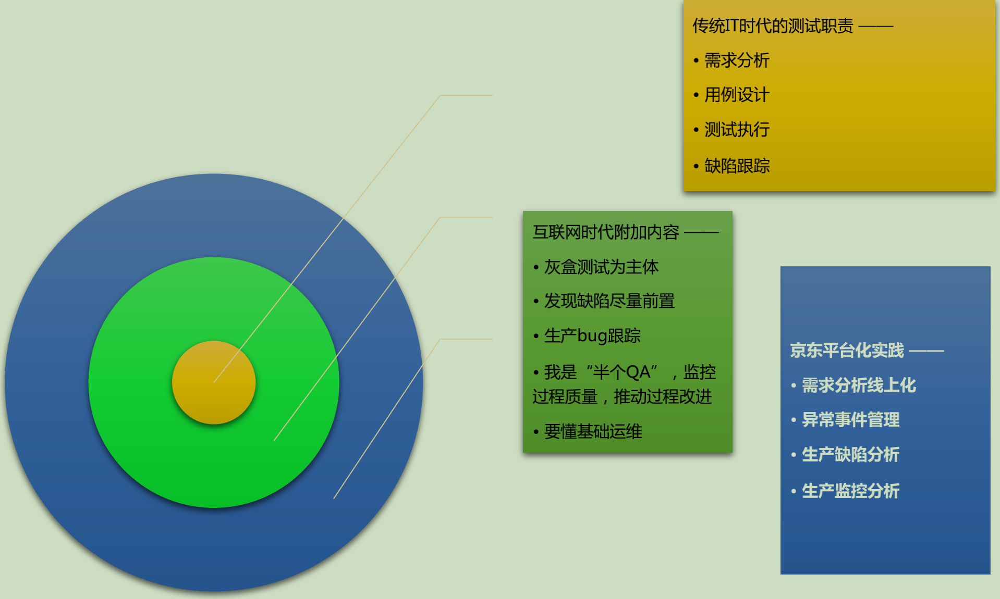
传统测试和互联网测试
京东穹天平台演示站点：
qttp-demo.jd.com
Notes:
互联网测试不再只关注测试阶段，而是往左移（发现缺陷尽量前置），往右移（关注运维和生产缺陷），去推动过程改进。

Slide 22
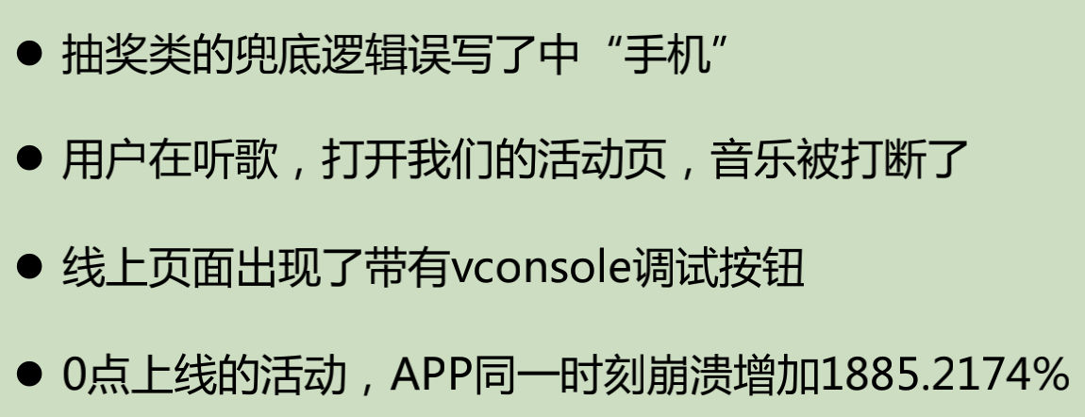
测试—— 源源不断的问题
测试的定位：
以前：发现所有的/关键性的问题
现在：将需求快速转变为可发布的产品（效率），产生价值，不产生线上事故。
出现线上问题的处理：
传统：QA确责，分析原因，复盘
如何让问题变成宝贵资产
提升对测试的要求：问题逃逸率
Notes:
为了解决传统方式下，测试开发互相扯皮的问题，对测试提出了更高的要求：问题逃逸率。只要线上出了问题，都算测试的。

Slide 23

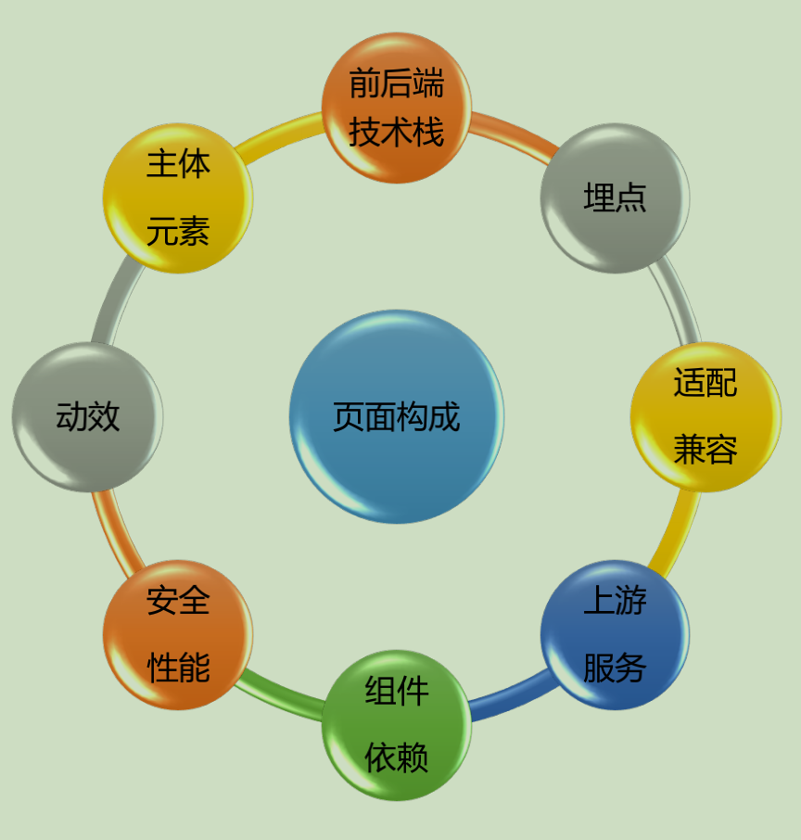
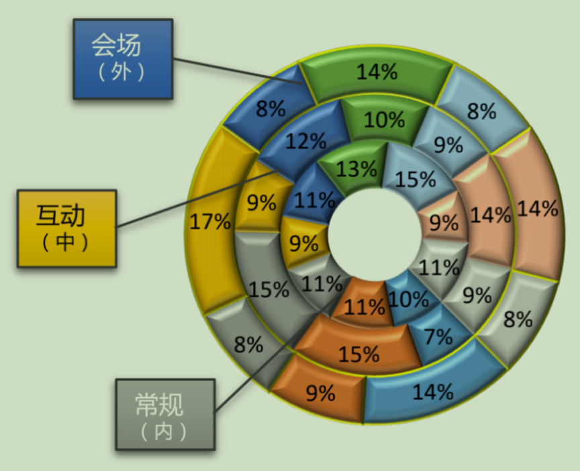
测试眼中的产品/脑中的产品
根据功能需求进行测试
根据测试类型测试
根据不同场景分层测试
Notes:
第一幅图是眼中的产品，第二三幅图是脑中应用的产品。

Slide 24
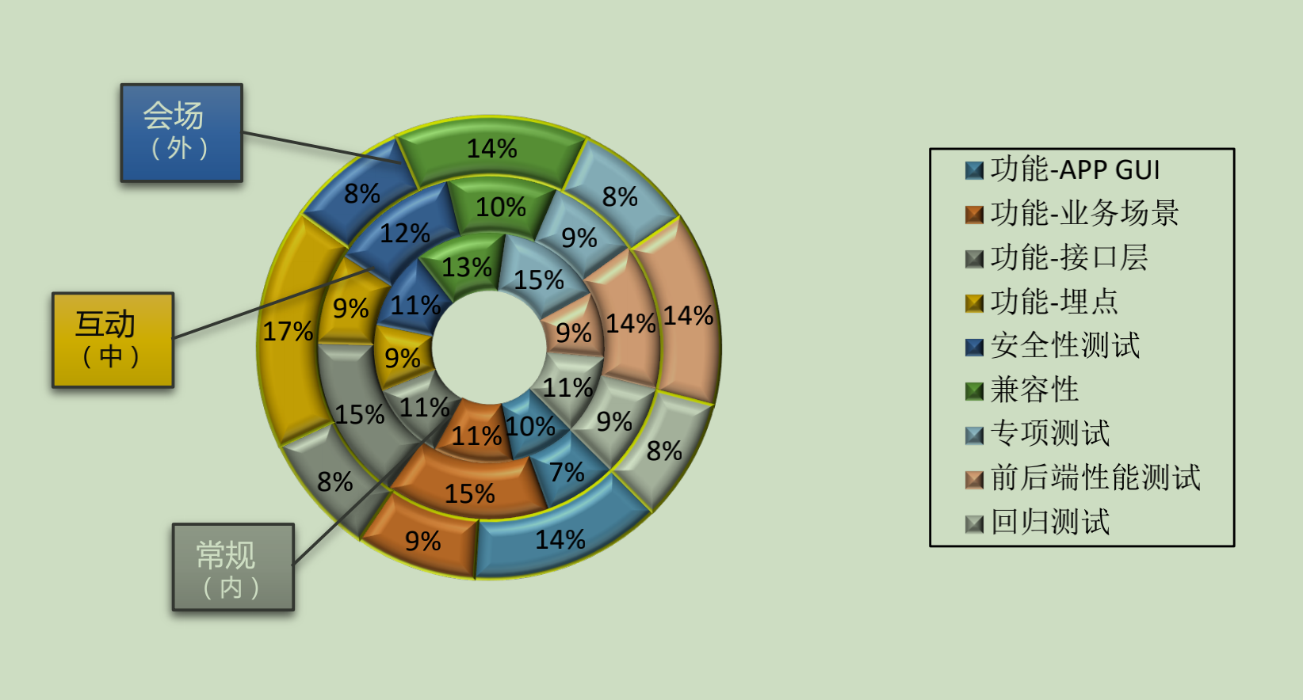
不同场景的分层测试
Notes:
总结出9类测试类型，针对不同的场景定制不同的测试策略，测试方法，进行不同的工作量评估，
制订好测试策略，接下来就是提升测试效能。

Slide 25
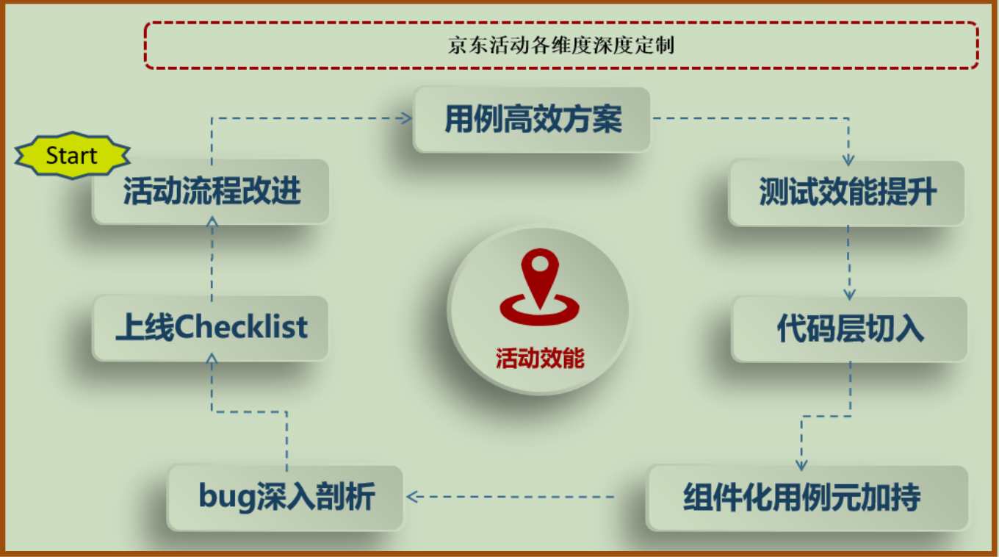
提升测试效能的系统性思考
Notes:
一线测试整理出来的图，如何改变测试工作
流程改进：人力投入，风险控制等，而不是拍脑袋定时间；
用例高效方案：深入挖掘资深测试人员的优势；
代码层切入：和开发确认问题的根本原因，从这个问题出发来思考下一次不会出错；
上线Checklist：测试制订了上线Checklist初始版，供开发使用。

Slide 26
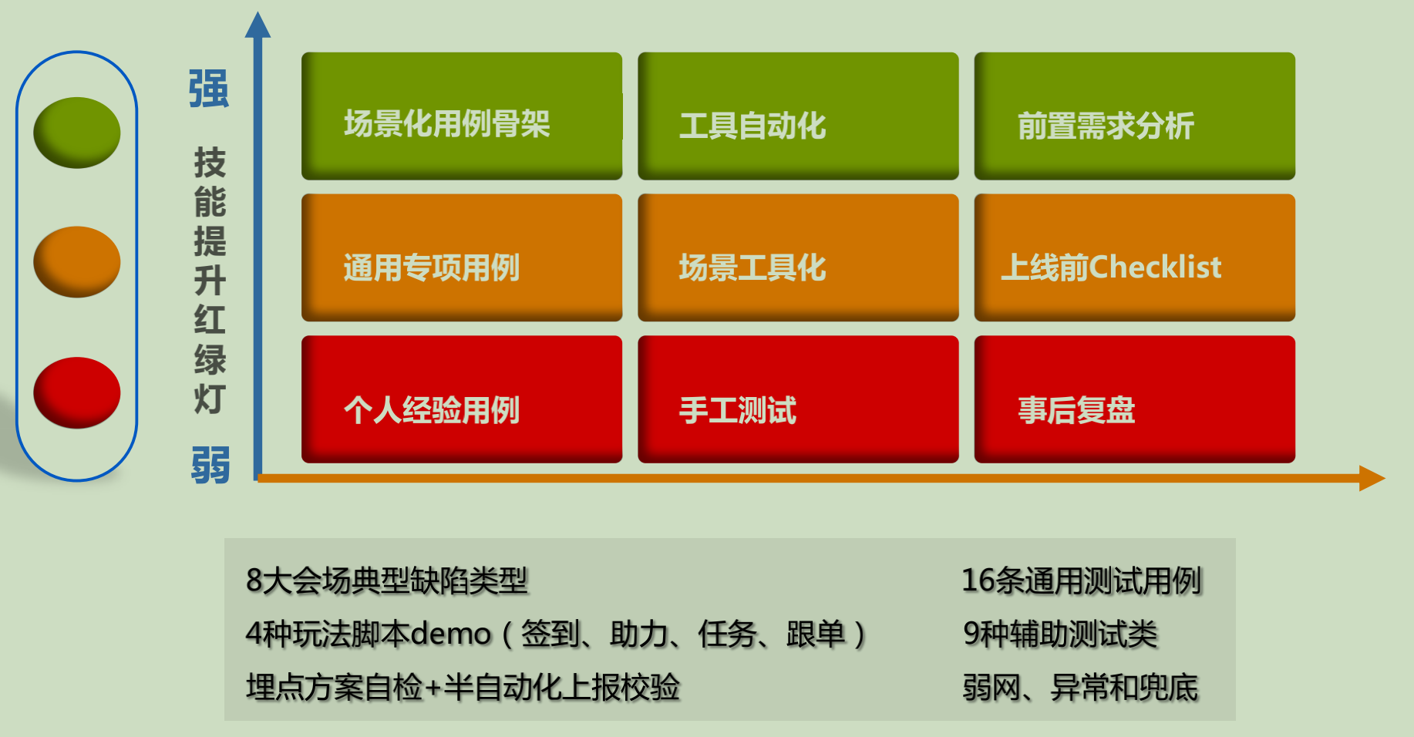
测试技能的改善
Notes:
1.用例的设计：一开始整理通用用例，后来发现业务和业务之间通用场景，形成场景化用例骨架 —— 哪些场景点需要做详细的用例设计，避免每次都重0开始写用例；
2.用例的执行：用例脚本化，工具化，自动化
3.线上问题：测试思维定势，业务和业务的边界等影响并没有考虑周全，事后复盘后，加入了前置需求分析
（1）将需求的技术实现拆分成因子
（2）将以往的线上问题也集成到因子
（2）每种因子有哪些用例需要测试，测试回归要做到什么程度
4.开发自测测什么？测试编写典型缺陷供开发自测

Slide 27
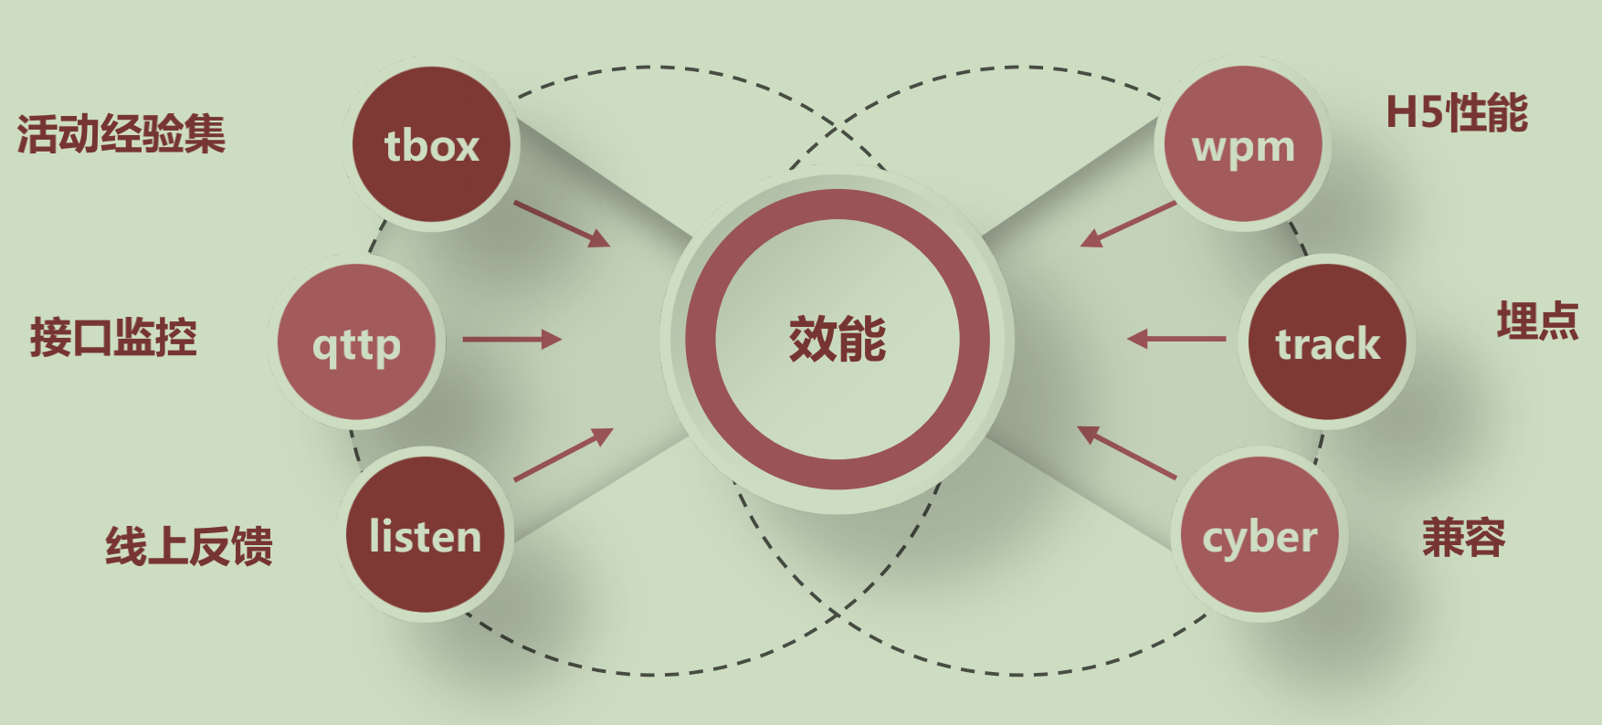
测试“后盾”们 —— 测试人员的IDE
Notes:
tbox：业务技能和测试技能积累工具，缩短新进人员的业务熟悉时间；
track：埋点自动化测试工具，针对耗时测试工作；
cyber：移动端兼容性测试用具；
啄木鸟平台：针对线上页面可点击元素的智能检测，针对性能的统一化测试，针对线上活动运行情况的检测。

Slide 28
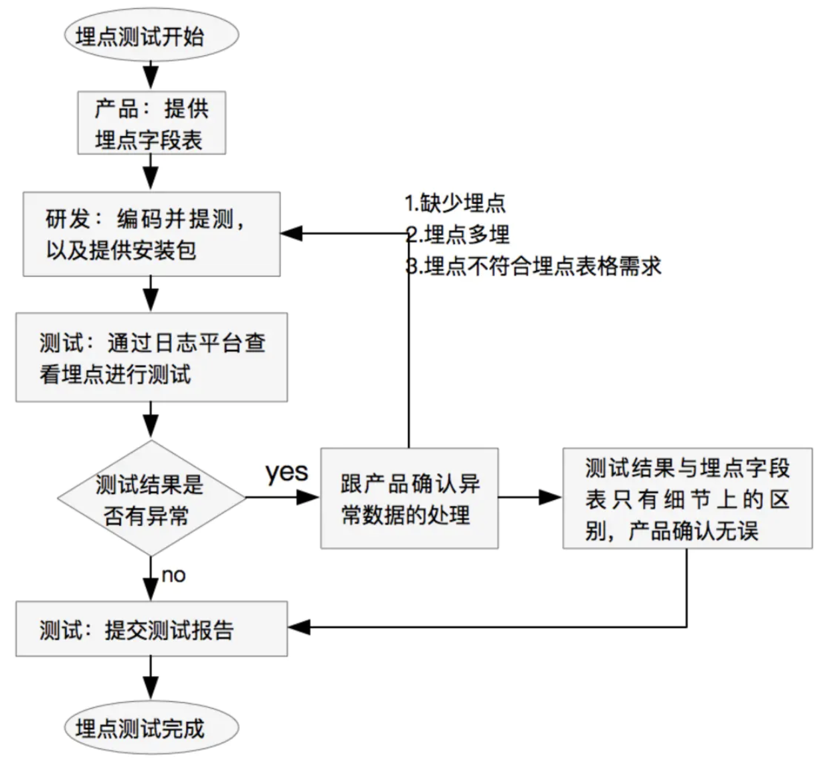
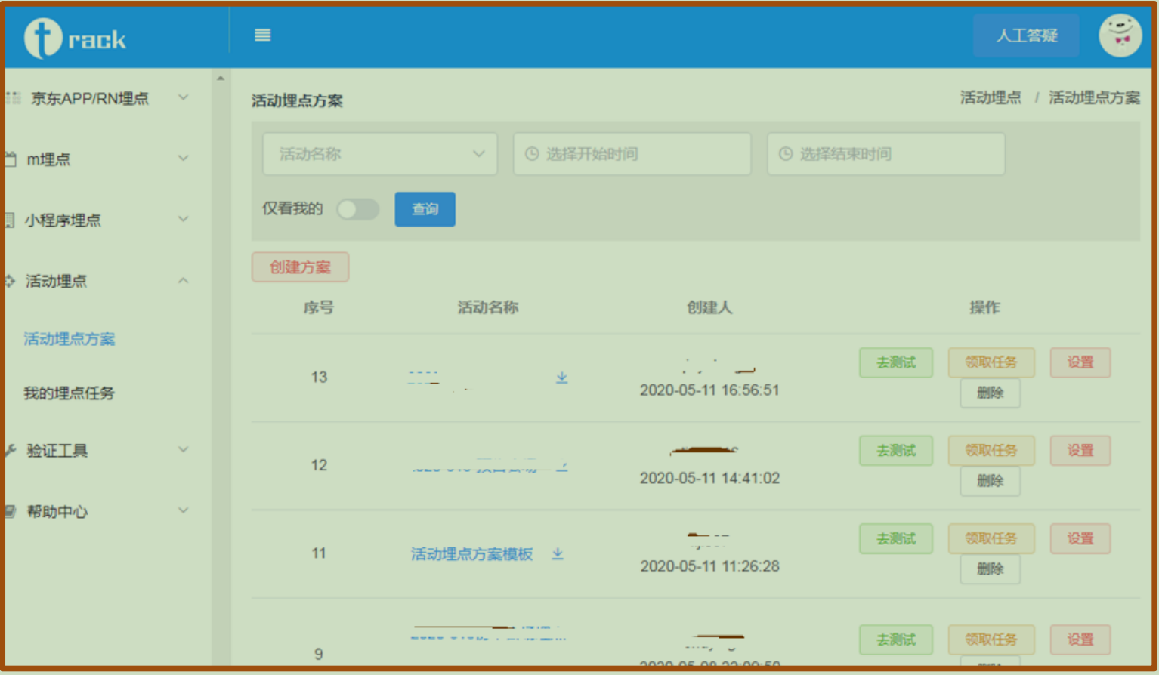
埋点测试平台
Notes:
针对人工耗时较多的测试内容，将其工具化平台化，逐步实现自动化。
（1）对产品提供的埋点字段进行自动检测
（2）对较好识别的错误进行自动比对

Slide 29
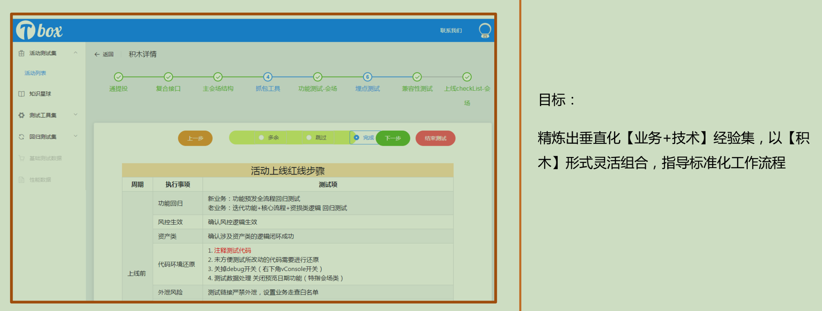
SOP指引平台
积累业务技能和测试技能，让一线资深测试人员的经验能够传承下来，缩短新进人员的业务熟悉时间。

Slide 30
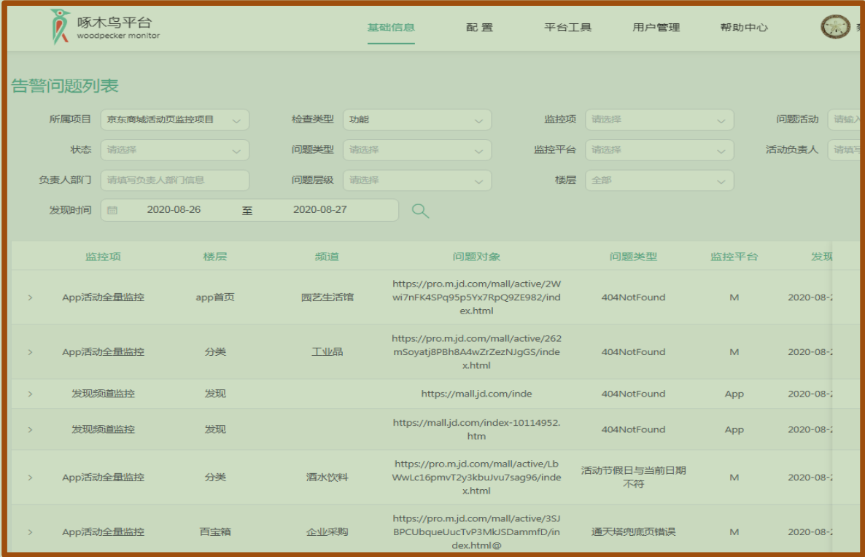
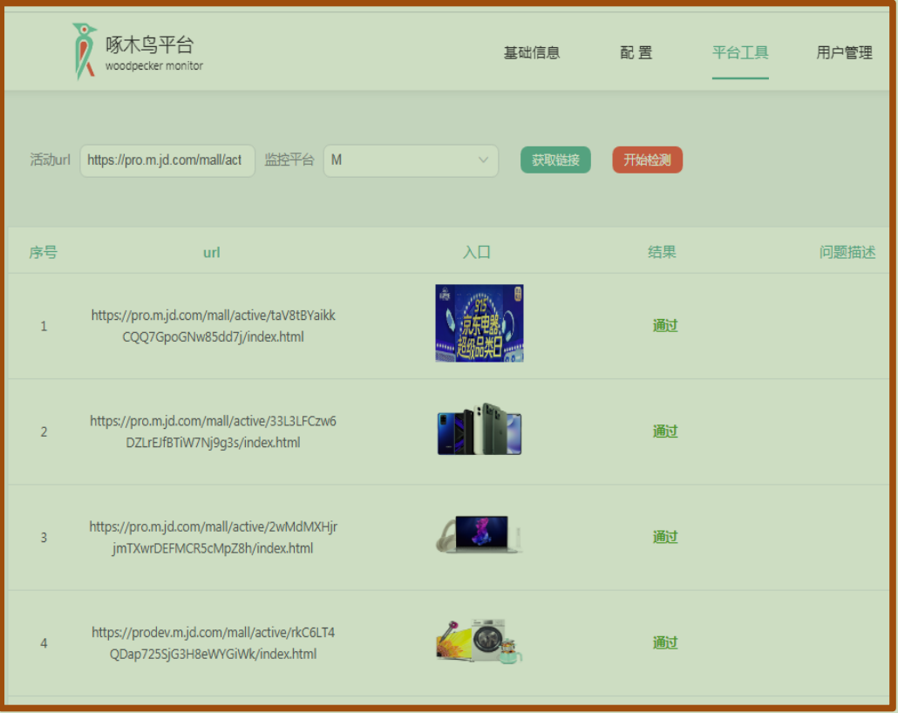
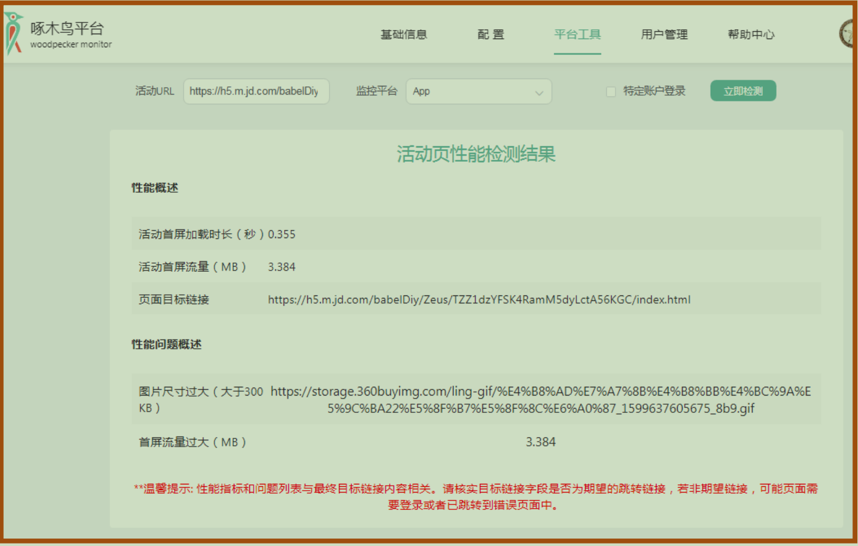
啄木鸟平台 —— 持续的扫描和性能测试
Notes:
告警问题列表：平均日活9500个活动的上万次检测，定义了31种问题类型的自动化扫描；
统一的性能测试工具平台，避免性能测试工具不统一造成不同的测试结果报告；
自动点击活动素材，验证可用性

Slide 31
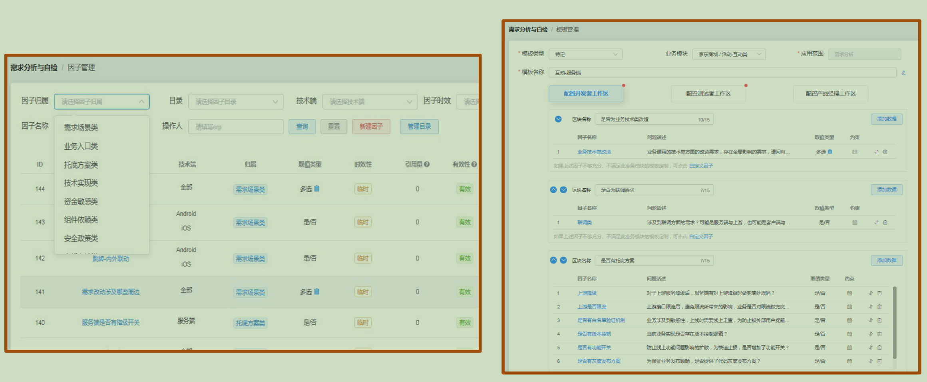
测试左移 —— 针对测试的需求分析
Notes:
不只是通过需求写用例。
通过需求整理出9大类需求因子，每大类需求因子中，又有小类因子，不同因子绑定不同的测试用例集。
和因子匹配的测试用例集来源：和开发技术方案对应的测试用例，线上问题，已有bug中提炼出来和需求相关的测试用例。
针对需求自动匹配出合适的因子测试集合。

Slide 32
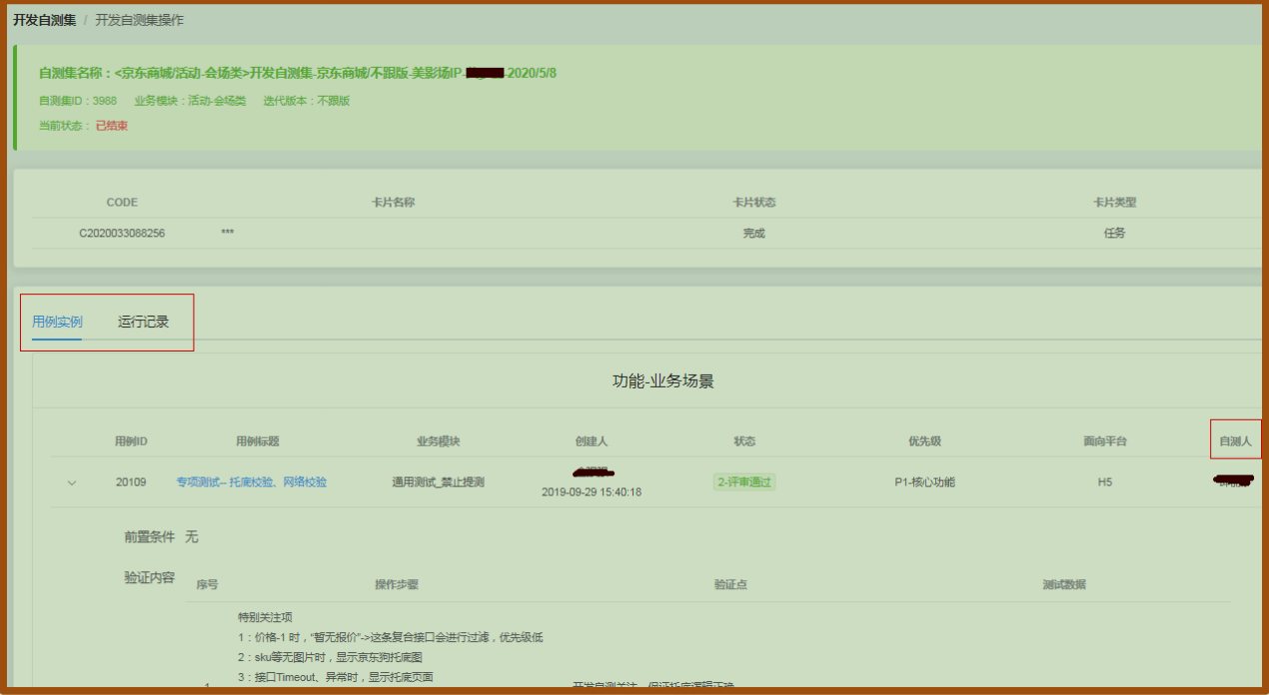
测试右移 —— 研发自测及上线自检
Notes:
为研发自测提供“有价值”的测试集，并监控执行结果。
为上线提供自检提供测试集，并监控自检结果。
避免研发思维和测试思维的不同，为研发提供测试范围和测试要点。

